Slide 1


同济大学2016级硕士生毕业答辩
高强钢角焊缝的力学性能研究
学 生：赵 琛
学 号：1630643
导 师：孙飞飞 教授

Slide 2
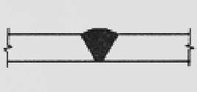
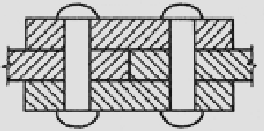
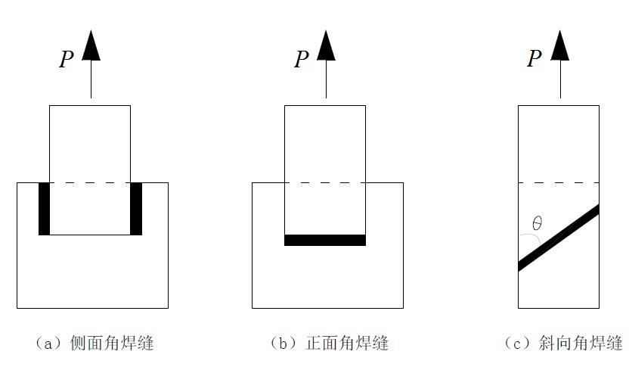
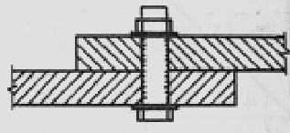
1. 绪 论
研究背景
研究现状
存在问题
内容安排
对接焊缝
焊接连接
角焊缝
铆钉连接
螺栓连接
侧面角焊缝
正面角焊缝
斜向角焊缝

Slide 3
1. 绪 论
研究背景
研究现状
存在问题
内容安排
Miazga和Kennedy（1989）
采用E7014焊条，选取两种焊脚尺寸进行了两组共42个试件的试验，结果表明，5mm焊脚尺寸的正面角焊缝极限强度是侧面角焊缝的1.28倍，而9mm焊脚尺寸则为1.60倍。
Lesik和Kennedy（1990）
综合了以上研究成果，提出了正面角焊缝和侧面角焊缝的统一协调公式，预测误差在1.5%。
施刚@清华大学（2016）
Q460、Q550和Q690进行了9个对接焊缝试件、9 个正面角焊缝试件和 9 个侧面角焊缝搭接接头试件的拉伸试验，并指出正面角焊缝接头的刚度大于侧面角焊缝，其平均极限强度可达侧面角焊缝的1.43倍。
冉明明@同济大学（2019）
Q690D（ER50/ER59/ER76/ER96）进行了24个正面角焊缝、20 个十字接头角焊缝和 28 个侧面角焊缝搭接接头试件的拉伸试验，正面角焊缝极限强度分别为十字接头和侧面角焊缝的1.22/1.72倍。
朱飞鹏（2018）
三维DIC技术对8.8级螺栓及Q690钢试样在单轴拉伸试验全过程中的变形进行了监测，得到了试样从弹性变形到塑性变形的发展规律，试验结果表明三维DIC技术特别适合对小尺寸试样进行力学性能测试。

Slide 4
1. 绪 论
研究背景
研究现状
存在问题
内容安排
（1）高强钢角焊缝连接的承载力设计公式的适用性亟需试验验证
我国现行《钢结构设计规范》(GB50017-2017)尚未对抗拉强度超过420MPa的高强度结构钢材的焊接连接设计方法、焊条选用原则、强度指标和构造做出规定，且高强钢角焊缝连接的承载力计算公式尚是由普通钢材拓展来的，在工程设计中套用普通强度钢材的设计方法或采用线性外推的方式都不严谨。高强钢角焊缝接头在受拉过程中可能会出现异于普通钢焊接接头的破坏类型，进而导致现有的设计理论无法很好地预测高强钢焊接的连接承载力，这些问题亟需试验验证。
（2）高强度钢材Q890D和熔敷金属ER120S-G的本构模型需要校准
当采用有限元软件对焊缝连接进行焊接成型模拟或受力性能模拟分析时，需要分别定义母材和熔敷金属这两种不同性质的材料，若仅同一种材料进行模拟则不能体现出两种不同材料之间力和变形的协调过程。目前，尚无准确的高强度钢材和熔敷金属的本构模型，因此高强度钢材和熔敷金属的本构模型的校准具有十分重要的意义。
（3）传统试验中引伸计和应变片不能得到试件的整体变形信息
对于高强钢角焊缝连接在不同加载角度下的单调拉伸试验，从试验开始到破坏整个过程中的荷载位移曲线以及试件表面的应变发展趋势是非常重要的数据，然而现有的引伸计和应变片在试件破坏后容易失效，不能进行连续的大变形、全场性的测量，以至于不能得到试件的整体变形信息。

Slide 5
1. 绪 论
研究背景
研究现状
存在问题
内容安排
各章内容简要：
第1章 绪论
第2章 单调加载作用下高强钢和熔敷金属材料的本构模型标定
第3章 高强钢角焊缝力学性能试验研究
第4章 DIC测量系统监测下的试件应变分布特征
第5章 不同加载角度下角焊缝有限元分析
第6章 结论与展望

Slide 6
第2章.单调加载作用下高强钢和熔敷金属材料的本构模型标定
1
引言
高强钢Q890D单调拉伸试验研究
高强度焊材ER120S-G单调拉伸试验研究
材料本构模型的标定
本章小结

Slide 7
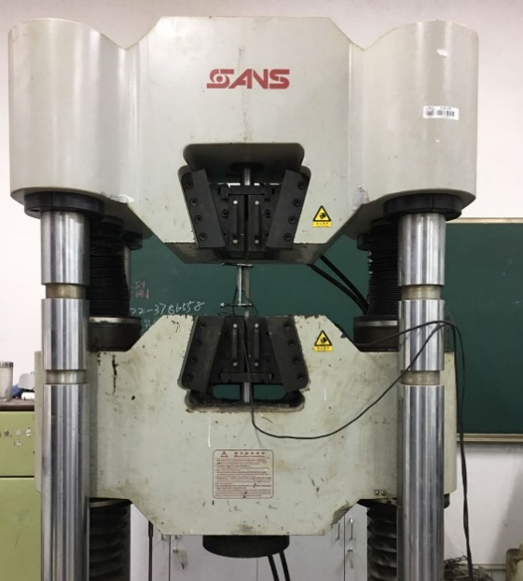
2. 单调加载作用下高强钢和熔敷金属材料的本构模型标定
高强钢单调拉伸试验
高强度焊材单调拉伸试验
本构模型标定
本章小结
本次试验试件所用高强钢材由舞阳钢铁公司提供，本篇论文需要用到10mm和20mm厚的Q890D钢板，单调拉伸试件为狗骨性，制取方法按照规范《金属材料拉伸试验第1部分：室温试验方法》进行。
高强钢单调拉伸试验中，试验机加载速率为2mm/min，引伸计标距100mm，量程30mm。
10mm钢板单调拉伸试件尺寸
20mm钢板单调拉伸试件尺寸
2000kN单调拉伸加载试验机及引伸计

Slide 8
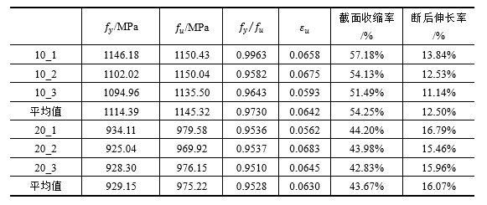
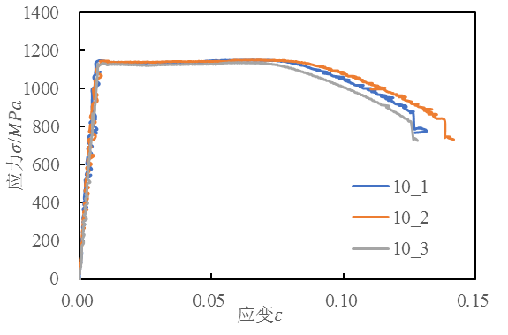
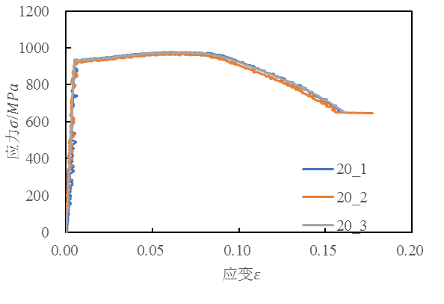
2. 单调加载作用下高强钢和熔敷金属材料的本构模型标定
高强钢单调拉伸试验
高强度焊材单调拉伸试验
本构模型标定
本章小结
试件单调拉伸力学性能参数
10mm钢板应力应变关系曲线
10mm厚的高强度钢材Q890D的屈服强度/极限强度分布为1114.39MPa/1145.32MPa，屈强比为0.973，面缩率和伸长率分别为54.25%/12.50%。
20mm厚的高强度钢材Q890D的屈服强度/极限强度分布为929.15MPa/975.22MPa，屈强比为0.953，面缩率和伸长率分别为43.67%/16.07%。
两种厚度钢板的力学性能均符合规范《高强度结构用调制钢板(GB/T 16270)》的要求。
20mm钢板应力应变关系曲线

Slide 9
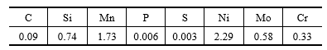
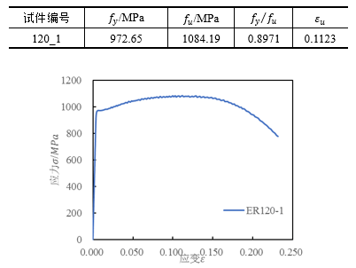
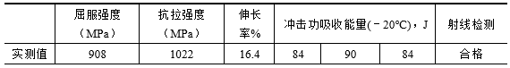
2. 单调加载作用下高强钢和熔敷金属材料的本构模型标定
高强钢单调拉伸试验
高强度焊材单调拉伸试验
本构模型标定
本章小结
本次试验所用焊材采用昆山中冶宝钢焊接材料有限公司生产的AWS A5.28 ER120S-G，焊丝牌号为BHG-5，焊接过程采用气体保护焊，保护气体为80%Ar+20%CO2 。
熔敷金属ER120S-G的单调拉伸的试样为圆棒性试件，其制取按照国家标准GB 2652-2008 《焊缝及熔敷金属拉伸试验方法》的相关要求进行，试验机采用同济大学力学实验室2000kN试验机，加载速率为2mm/min。
熔敷金属ER120S-G的化学成分（%）
试件单调拉伸力学性能参数
熔敷金属ER120S-G的机械性能
熔敷金属ER120S-G单调拉伸试件尺寸
熔敷金属ER120S-G应力应变关系曲线

Slide 10
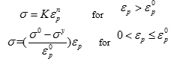
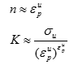
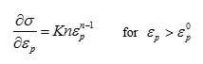
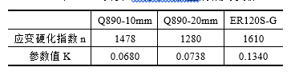
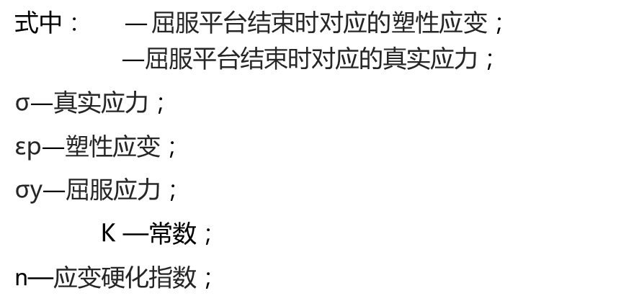
2. 单调加载作用下高强钢和熔敷金属材料的本构模型标定
高强钢单调拉伸试验
高强度焊材单调拉伸试验
本构模型标定
本章小结
本构关系曲线校准的一般步骤如下：
1）首先进行材性试验得到名义应力应变曲线和荷载位移曲线，利用得到颈缩前的真实应力应变曲线
2）基于Ramberg-Osgood模型，改善的幂指数形式的本构关系曲线为
颈缩前真实应力应变：
，其中
求导
曲线峰值点
3）建立和标准材性试件相同的有限元模型，材料模型使用上述方法校准的本构关系曲线，n和K使用
上述步骤2）得到的初始值。
4）将试验得到的荷载位移曲线和有限元进行对比，给定一个误差范围，通过微调参数n和K的值，使
得试验曲线和有限元曲线的对比关系在误差范围内，最终使用的本构关系模型即为校准的材料模型。
母材和焊材本构模型的相关系数
式中： $—\text{屈服平台结束时对应的塑性应变}\text{；}$
$—$屈服平台结束时对应的真实应力；
σ$—$真实应力；
εp$—$塑性应变；
σy$—$屈服应力；
K —常数；
n—应变硬化指数；

Slide 11
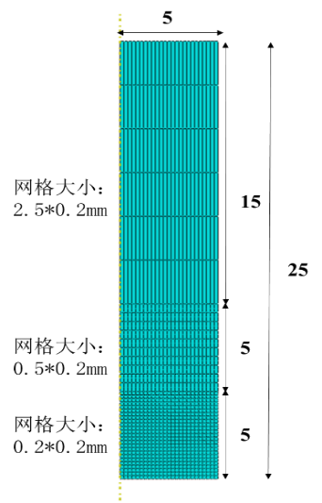
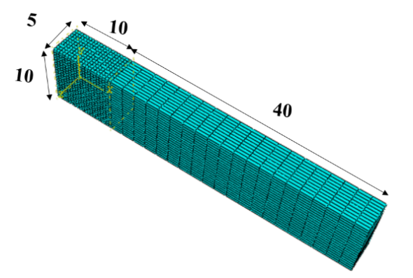
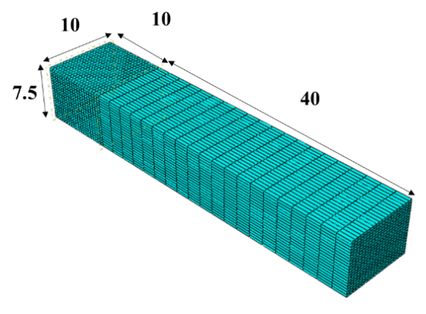
2. 单调加载作用下高强钢和熔敷金属材料的本构模型标定
高强钢单调拉伸试验
高强度焊材单调拉伸试验
本构模型标定
本章小结
对于10mm和20mm厚的高强钢Q890D材性试件，由于其在X，Y，Z方向上的对称性，为了减少单元提高计算效率，仅建立1/8模型，试件长度为引伸计标距段的一半即50mm，网格单元类型采用C3D8R八结点线性六面体单元，减缩积分，沙漏控制，网格划分采用六面体结构化划分，在靠近试件中间段的10mm内细化网格，其大小为0.5*0.5*0.5mm。
对于熔敷金属ER120S-G试件，根据其引伸计范围内是圆柱体的对称特性，有限元建模采用轴对称单元CAX8R八结点双向二次轴对称四边形单元，减缩积分，网格单元形状为四边形进阶算法，试件中间段网格大小为0.2*0.2mm。
10mm试件网格划分
20mm试件网格划分
熔敷金属试件网格划分

Slide 12
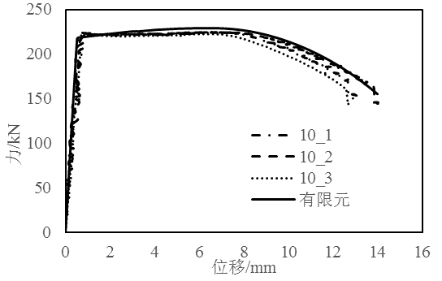
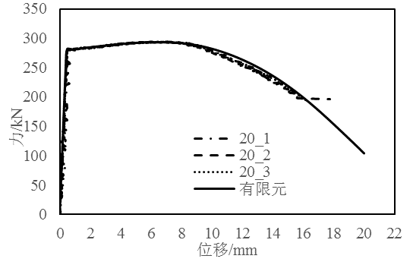
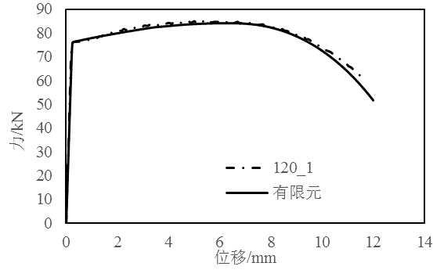
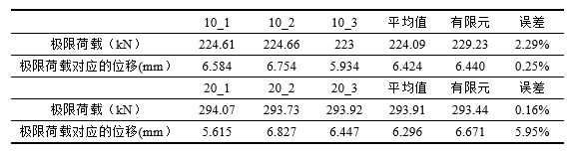
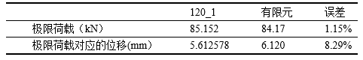
2. 单调加载作用下高强钢和熔敷金属材料的本构模型标定
高强钢单调拉伸试验
高强度焊材单调拉伸试验
本构模型标定
本章小结
10mm力位移曲线有限元与试验对比
20mm力位移曲线有限元与试验对比
熔敷金属力位移曲线有限元与试验对比
Q890D试件极限荷载和位移试验与有限元对比
利用ABAQUS有限元软件建立钢材和焊材单调拉伸标准材性试件的模型，有限元采用校准后的材料模型得到荷载位移曲线与试验曲线拟合效果优异，平均误差在3%以下。
有限元模型验证了校准后母材和焊材的材料模型的适用性。
ER120S-G试件极限荷载和位移试验与有限元对比

Slide 13
2. 单调加载作用下高强钢和熔敷金属材料的本构模型标定
高强钢单调拉伸试验
高强度焊材单调拉伸试验
本构模型标定
本章小结
（1）10mm厚的高强度钢材Q890D的屈服强度为1114.39MPa，极限强度为1145.32MPa，屈强比为0.973，面缩率和伸长率分别为54.25%/12.50%；20mm厚的高强度钢材Q890D的屈服强度为929.15MPa，极限强度为975.22MPa，屈强比为0.953，面缩率和伸长率分别为43.67%/16.07%。两种厚度钢板的力学性能均符合规范《高强度结构用调制钢板(GB/T 16270)》的要求。
（2）高强度焊材ER120S-G的屈服强度为972.65MPa，极限强度为1084.19MPa，屈强比为0.897，极限强度对应的应变为0.1123。
（3）采用“试错法”对母材和焊材的本构模型进行标定，通过与实测荷载位移曲线的对比，得到母材和焊材基于Ramberg-Osgood模型改善的幂指数形式的材料本构模型的相关系数，包括应变硬化指数n和参数值K，最终获得材料标定后的本构模型。
（4）利用ABAQUS有限元软件建立钢材和焊材单调拉伸标准材性试件的模型，有限元采用校准后的材料模型得到荷载位移曲线与试验曲线拟合效果优异，平均误差在3%以下，有限元模型验证了校准后母材和焊材的材料模型的适用性。

Slide 14
第3章.高强钢角焊缝力学性能试验研究
引言
试验概况
试验装置与仪器
试验结果与分析
加载角度对角焊缝力学性能的影响
本章小结
1

Slide 15
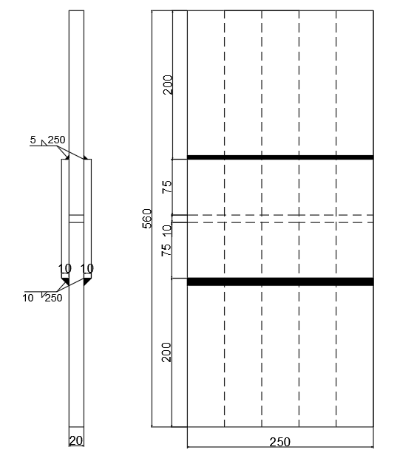
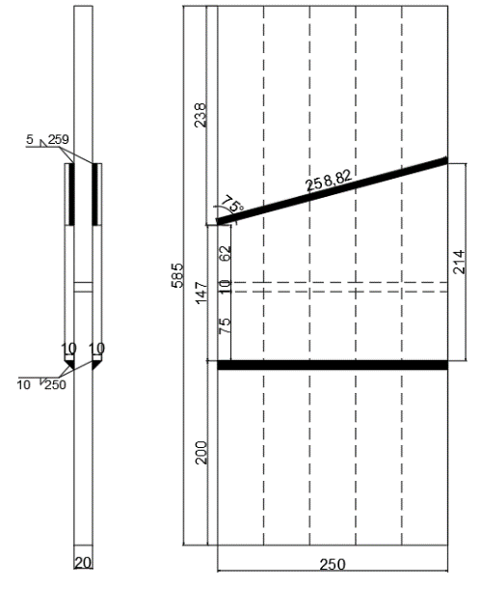
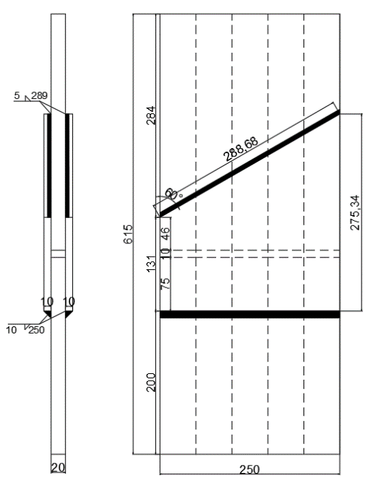
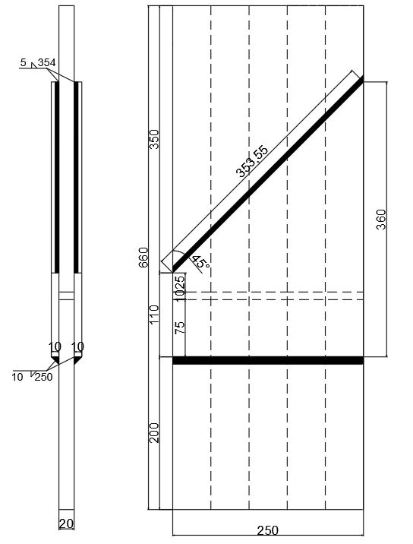
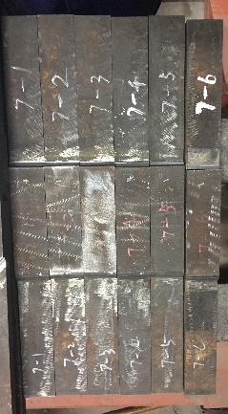
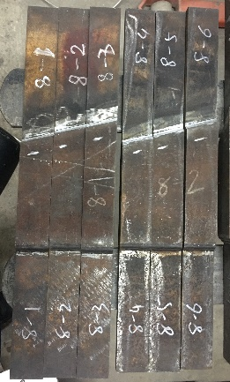
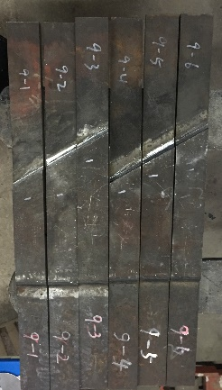
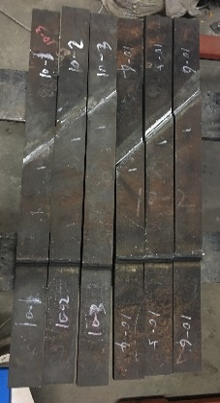
3.高强钢角焊缝力学性能试验研究
试验概况
试验装置
结果分析
加载角度对力学性能的影响
本章小结
加载角度为45°S（单边单条焊缝）、60°、75°、90°（正面角焊缝）的试件称为单边单条角焊缝
90°试件
75°试件
60°试件
45°S试件

Slide 16
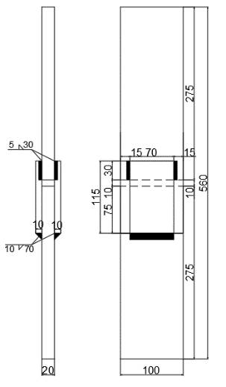
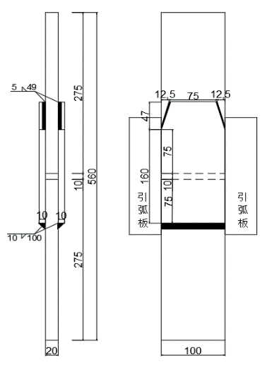
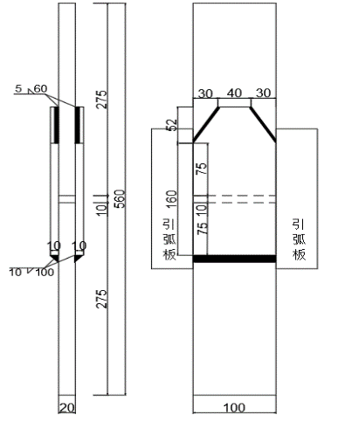
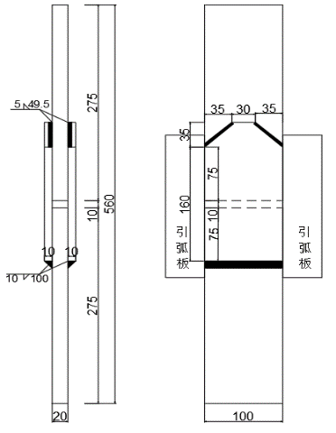
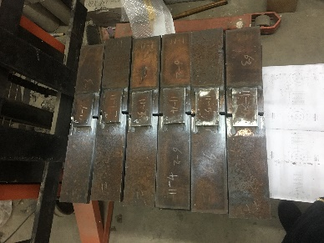
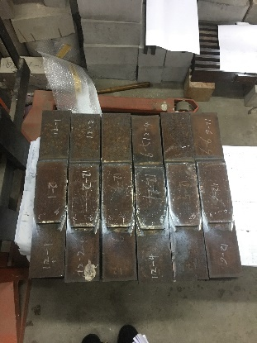
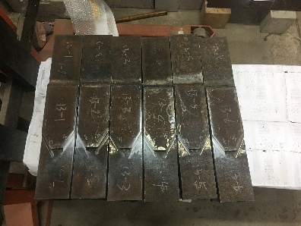
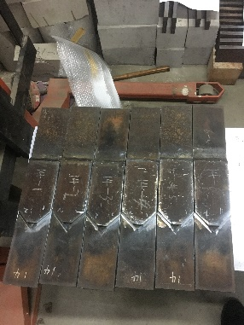
3.高强钢角焊缝力学性能试验研究
试验概况
试验装置
结果分析
加载角度对力学性能的影响
本章小结
加载角度为0°（侧面角焊缝）、15°、30°、45°D（单边双条焊缝）的试件称为单边双条角焊缝
0°试件
15°试件
30°试件
45°D试件

Slide 17
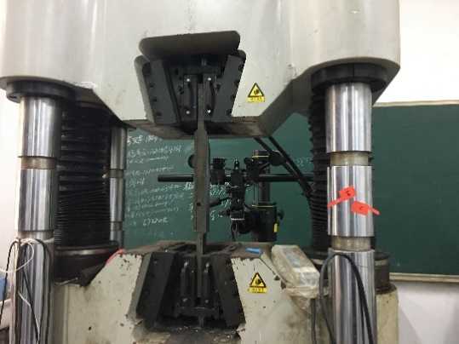
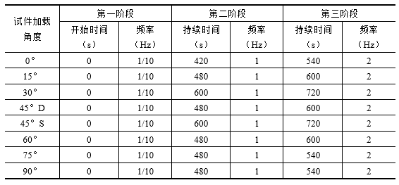
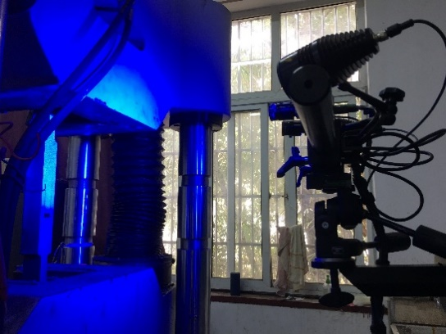
3.高强钢角焊缝力学性能试验研究
试验概况
试验装置
结果分析
加载角度对力学性能的影响
本章小结
加载机采用液压伺服控制的MTS多功能试验机，加载能力为2000kN，加载全程采用1mm/min 的位移控制来模拟静力加载过程，本试验的荷载数据取自试验机的加载力。
ARAMIS Digitai Image Correlation (DIC) -ARAMIS三维光学全场变形和应变测量分析系统是一种全新的应变位移测量手段，本试验的位移数据主要来自于DIC全场应变测量系统。
1—MTS多功能试验机
2 —DIC测量系统
3 —试验过程中DIC测量系统的采集频率
1
3
2

Slide 18
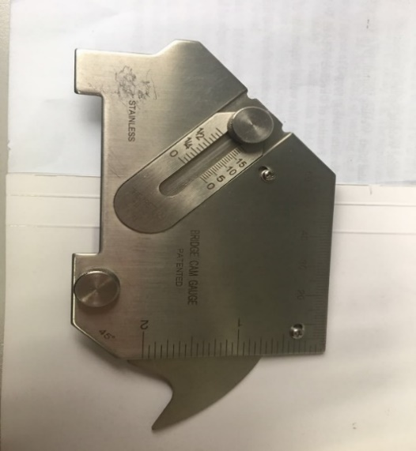
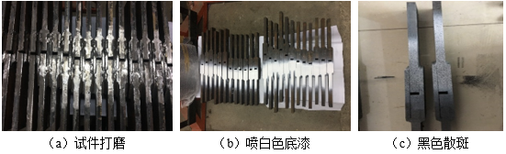
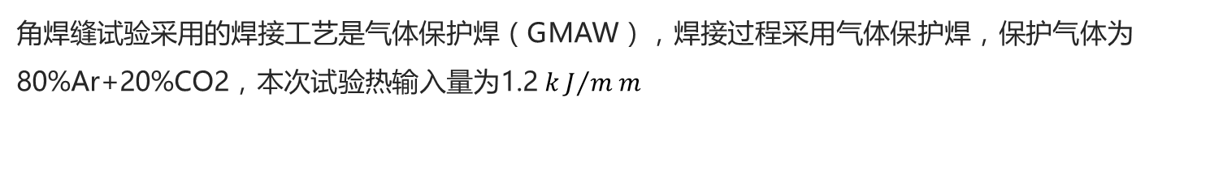
3.高强钢角焊缝力学性能试验研究
试验概况
试验装置
结果分析
加载角度对力学性能的影响
本章小结
角焊缝试验采用的焊接工艺是气体保护焊（GMAW），焊接过程采用气体保护焊，保护气体为80%Ar+20%CO2，本次试验热输入量为1.2$kJ/mm$
1 —焊脚尺
2 —试件测量示意图
3 —DIC测量系统下的试件变形载体制备
1
3
2

Slide 19
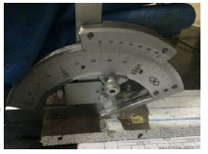
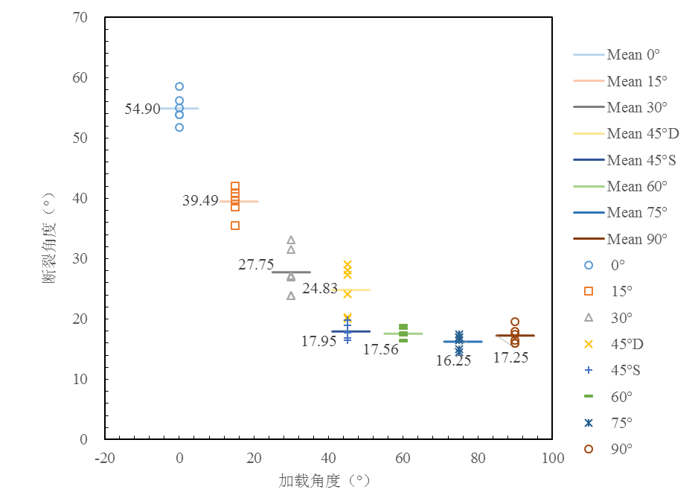
3.高强钢角焊缝力学性能试验研究
试验概况
试验装置
结果分析
加载角度对力学性能的影响
本章小结
加载角度
位移曲线和承载能力
极限强度
单边单条角焊缝试件的破坏角度更集中，基本都分布在16°-18°之间；
单边双条角焊缝的破坏角度较为离散，从24°-55°均有试件分布其中 。
游标万能角度尺
试验后试件测量示意图
断裂角度与加载角度的关系

Slide 20
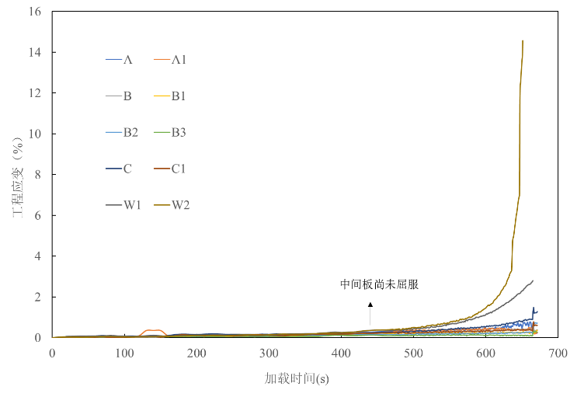
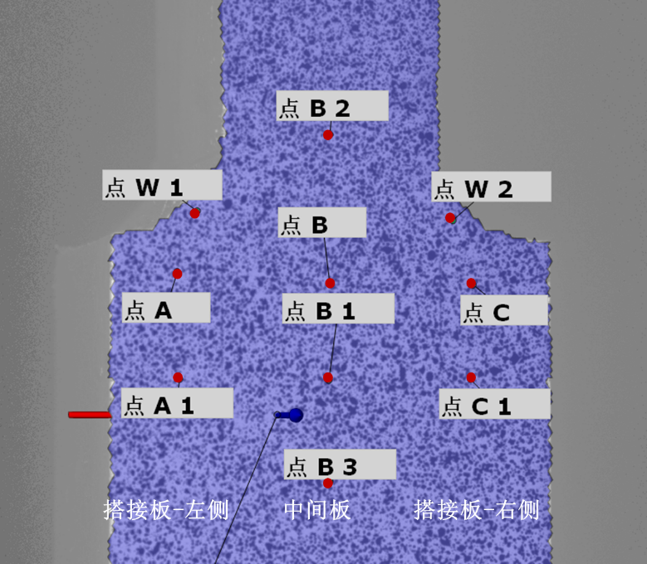

3.高强钢角焊缝力学性能试验研究
试验概况
试验装置
结果分析
加载角度对力学性能的影响
本章小结
加载角度
位移曲线和承载能力
极限强度
点A、A1选取在试件搭接板的左侧；
点C、C1选取在试件搭接板的右侧；
点B、B1、B2、B3选取在试件中间板；
点W1、W2分别选取在试件左右焊缝中心。
各测点应变随加载时间的发展
测点选取位置（试件90_5）
各测点绝对位移随加载时间的发展历程

Slide 21




3.高强钢角焊缝力学性能试验研究
试验概况
试验装置
结果分析
加载角度对力学性能的影响
本章小结
加载角度
位移曲线和承载能力
极限强度

Slide 22




3.高强钢角焊缝力学性能试验研究
试验概况
试验装置
结果分析
加载角度对力学性能的影响
本章小结
加载角度
位移曲线和承载能力
极限强度

Slide 23

3.高强钢角焊缝力学性能试验研究
试验概况
试验装置
结果分析
加载角度对力学性能的影响
本章小结
加载角度
位移曲线和承载能力
极限强度
从单边单条角焊缝试件的承载能力和变形能力得知：
（1）正面角焊缝试件断裂荷载和极限荷载非常接近，通常情况下，在荷载下降到极限荷载的96%左右，试件便发生了突然破坏。随着加载角度的减小，试件断裂荷载与极限荷载的比值降低，在92%-95%之间；试件断裂位移与极限位移的比值在1.04至1.09之间。
（2）大部分试件的最大变形不超过0.4mm，随着加载角度的减小，试件变形能力增强。
承载能力和变形能力平均值汇总

Slide 24

3.高强钢角焊缝力学性能试验研究
试验概况
试验装置
结果分析
加载角度对力学性能的影响
本章小结
加载角度
位移曲线和承载能力
极限强度
从单边双条角焊缝试件的承载能力和变形能力得知：
（1）单边双条角焊缝试件断裂荷载与极限荷载的比值在81%-93%之间，断裂时对应的位移与极限位移比值在1.1-2.2之间。侧面角焊缝断裂位移比极限位移高出很多（超过2倍），表明试件不会出现突然断裂。
（2）绝大多数试件的最大变形在0.4-1mm，随着加载角度的减小，试件变形能力逐渐增强。
承载能力和变形能力平均值汇总

Slide 25


3.高强钢角焊缝力学性能试验研究
试验概况
试验装置
结果分析
加载角度对力学性能的影响
本章小结
加载角度
变形能力
极限强度
文献[73] 推导出断裂时的破坏角度与加载角度的简化公式:
由图可以看出，该简化公式具有较高的精度。

Slide 26

3.高强钢角焊缝力学性能试验研究
试验概况
试验装置
结果分析
加载角度对力学性能的影响
本章小结
加载角度
变形能力
极限强度
对于单边单条角焊缝，大部分试件的最大变形不超过0.4mm，而单边双条角焊缝试件的最大变形在0.4-1mm；位移延性系数为极限位移除以屈服位移。
不同加载角度下角焊缝变形能力平均值汇总

Slide 27


3.高强钢角焊缝力学性能试验研究
试验概况
试验装置
结果分析
加载角度对力学性能的影响
本章小结
加载角度
变形能力
极限强度
（1）随着加载角度的减小，试件的延性系数提高，加载角度与试件的延性呈现负相关；侧面角焊缝的位移延性系数是正面角焊缝的1.42倍。
（2）随着加载角度的减小，试件的初始线刚度降低，加载角度与试件的初始线刚度大致呈现正相关，正面角焊缝的初始线刚度是侧面角焊缝的1.29倍。
（3）对于加载角度为45°的单边单条和单边双条角焊缝试件，两者的平均位移延性系数基本一致。
加载角度对位移延性系数的影响
加载角度对初试线刚度的影响

Slide 28



3.高强钢角焊缝力学性能试验研究
试验概况
试验装置
结果分析
加载角度对力学性能的影响
本章小结
加载角度
变形能力
极限强度
Lesik & Kennedy .文献[30]
冉明明.文献[73]
不同加载角度下角焊缝极限强度平均值汇总

Slide 29


3.高强钢角焊缝力学性能试验研究
试验概况
试验装置
结果分析
加载角度对力学性能的影响
本章小结
加载角度
变形能力
极限强度
（1）角焊缝极限强度归一化处理后介于公式( 3.3 )和( 3.4 )之间。
（2）随着加载角度的增大，角焊缝的极限强度提高，正面角焊缝的极限强度最高，侧面角焊缝的极限强度最低，正面角焊缝试件的平均极限强度是侧面角焊缝的1.53倍。
（3）对于加载角度为45°的单边单条和单边双条角焊缝试件，两者的平均极限强度基本一致。
（4）文献[30] 中正面角焊缝的极限强度是侧面角焊缝的1.28倍。
不同加载角度下角焊缝极限强度的变化规律（数据来自文献[30] ）
不同加载角度下角焊缝极限强度的变化规律（本文试验数据）

Slide 30

3.高强钢角焊缝力学性能试验研究
试验概况
试验装置
结果分析
加载角度对力学性能的影响
本章小结
加载角度
变形能力
极限强度
各国针对角焊缝的设计条款汇总表

Slide 31

3.高强钢角焊缝力学性能试验研究
试验概况
试验装置
结果分析
加载角度对力学性能的影响
本章小结
加载角度
变形能力
极限强度
（1）对于高强钢角焊缝，采用三种规范（欧洲规范/美国规范/中国规范）得到的承载力都偏于保守，其中欧洲规范未考虑加载角度对承载力的影响，不推荐欧洲规范；中国规范对承载力的预测最为保守，预测值与试验值的平均比值仅为0.342；三种常用的规范中只有美国规范对承载力的预测更接近试验值，预测值与试验值的平均比值为0.577。
（2）文献[73] 给出的针对角焊缝承载力计算的简化公式的预测结果最接近本文试验结果的平均值，比值为0.685。
角焊缝承载力与各国规范对比

Slide 32
3.高强钢角焊缝力学性能试验研究
试验概况
试验装置
结果分析
加载角度对力学性能的影响
本章小结
（1）高强钢角焊缝在不同加载角度下的破坏角度与普通钢基本一致，随着加载角度的减小，破坏角度增大。加载角度大于45°的单边单条角焊缝破坏角度更集中，分布在16°-18°之间；加载角度小于45°的单边双条角焊缝破坏角度较为离散，分布在24°-55°之间。
（2）单边单条角焊缝试件断裂荷载和极限荷载非常接近，通常情况下在92%-95%之间，试件断裂位移与极限位移的比值在1.04-1.09之间；单边双条角焊缝试件断裂荷载与极限荷载的比值在81%-93%之间，断裂时对应的位移与极限位移比值在1.1-2.2之间。
（3）对于加载角度为45°的单边单条和单边双条角焊缝试件，两者的延性系数和平均极限强度基本一致。
（4）加载角度与试件的初始刚度呈正相关，与试件的延性系数呈负相关，正面角焊缝的初始线刚度是侧面角焊缝的1.29倍，侧面角焊缝的位移延性系数是正面角焊缝的1.42倍。
（5）随着加载角度的增大，角焊缝的极限强度提高，正面角焊缝的极限强度最高，侧面角焊缝的极限强度最低，正面角焊缝试件的平均极限强度是侧面角焊缝的1.53倍。
（6）对于角焊缝，采用三种规范（欧洲规范/美国规范/中国规范）得到的承载力都偏于保守，其中欧洲规范未考虑加载角度对承载力的影响，不推荐欧洲规范；中国规范对承载力的预测最为保守，预测值与试验值的平均比值仅为0.342；三种常用的规范中只有美国规范对承载力的预测更接近试验值，预测值与试验值的平均比值为0.577。

Slide 33
第4章.DIC测量系统监测下的试件应变分布特征
引言
DIC测量系统简介
DIC监控下的角焊缝试件应变发展特征
本章小结

Slide 34

4. DIC测量系统监测下的试件应变分布特征
DIC测量系统简介
DIC监控下的角焊缝试件应变发展特征
本章小结
DIC测量系统可获取完整的力学性能参数，其中包括：1）三维型面坐标；2）三维位移和变形速度；3）表面应变；4）应变率
DIC测量系统的技术特点：（1）非接触测量、（2）适合于各种材料、（3）不受试样的几何形状限制、（4）二维和三维测量、（5）便携、灵活、（6）全场测量、（7）高精度、（8）满足高温测试、（9）高速测试、（10）试样制备简单、（11）方便地与各种测试设备集成、（12）测量范围从小尺寸试样到大型零件、（13）应变范围从微应变到大应变。
DIC 全场应变测量系统

Slide 35

4. DIC测量系统监测下的试件应变分布特征
DIC测量系统简介
DIC监控下的角焊缝试件应变发展特征
本章小结
DIC和引伸计测得的试件位移随时间的变化规律基本一致，并且在测量试件的应变时应变片会在试件破坏时受损而失效，而DIC可测量试件从开始到破坏结束整个过程中的应变，这丰富了单次试验的试验数据，该对比试验说明DIC全场应变测量系统确实有较高的精度和可信度。
DIC 测量系统与传统测量系统结果对比（以试件120_1为例）

Slide 36


4. DIC测量系统监测下的试件应变分布特征
DIC测量系统简介
DIC监控下的角焊缝试件应变发展特征
本章小结
宏观尺度散斑制作
变形信息载体是 DIC 方法进行变形测量的重要媒介，其质量的好坏关系到变形测量结果的准确性。因此制备小尺度散斑是实现裂纹萌生阶段应变测量的关键。用于DIC全场应变测量系统的难点在于如何获得颗粒尺寸微小且均匀附着在试样表面的变形载体。
图案刷子 喷雾模板
微小宏度散斑制作
油漆笔画出图案 白漆打底黑漆散斑

Slide 37

4. DIC测量系统监测下的试件应变分布特征
DIC测量系统简介
DIC监控下的角焊缝试件应变发展特征
本章小结
正面角焊缝
侧面角焊缝
斜向角焊缝
A区域靠近试件竖直方向加载过程中的受拉边
D区域靠近试件竖直方向加载过程中的受剪边
试件90_5焊缝区域应变测点和分区布置
1）试件率先出现塑性发展的区域和点集
2）试件全面进入塑性阶段的时刻
3）断裂时刻应变最大产生的区域和点集
4）破坏面的角度
5）焊缝区域应变随加载过程中的定量数据
试件90_5的荷载位移曲线和测点处的应变发展过程

Slide 38









4. DIC测量系统监测下的试件应变分布特征
DIC测量系统简介
DIC监控下的角焊缝试件应变发展特征
本章小结
正面角焊缝
侧面角焊缝
斜向角焊缝
t1=475s时，试件处于弹性阶段
t2=600s时，试件处于弹塑性阶段
20°
t5=665.5s时，试件突然断裂，未捕捉到应变场
t3=659s时，试件达到极限荷载的应变分布
t4=665s时，试件达到断裂荷载的应变分布
各个监测点中点1，11，12应变最大，应变最大区域分布在D区，最大应变为10.40%

Slide 39

4. DIC测量系统监测下的试件应变分布特征
DIC测量系统简介
DIC监控下的角焊缝试件应变发展特征
本章小结
正面角焊缝
侧面角焊缝
斜向角焊缝
试件00_1的荷载位移曲线——下降段
试件00_1焊缝区域应变测点和分区布置
试件00_2的荷载位移曲线——平台段

Slide 40

4. DIC测量系统监测下的试件应变分布特征
DIC测量系统简介
DIC监控下的角焊缝试件应变发展特征
本章小结
正面角焊缝
侧面角焊缝
斜向角焊缝
荷载位移曲线呈现“平台”趋势的试件，左右两侧焊缝机加工后焊脚尺寸大小不一致导致焊缝出现先后断裂，沿着焊缝长度的应变出现了明显的平台期，并且全场最大应变点（点4）对应的应变率出现二次提高的现象。
试件00_2的荷载位移曲线
试件00_2的焊缝区域应变发展规律
测点4在加载过程中的应变率
t2=535s时左侧焊缝先出现裂纹

Slide 41

4. DIC测量系统监测下的试件应变分布特征
DIC测量系统简介
DIC监控下的角焊缝试件应变发展特征
本章小结
正面角焊缝
侧面角焊缝
斜向角焊缝
荷载位移曲线呈现“下降”趋势的试件，左右两侧焊缝同时断裂，沿着焊缝长度的应变逐步增大，并未出现明显的平台期，并且全场最大应变点（点9）对应的应变率也是逐步提高，并未出现二次提高的现象。
试件00_1的荷载位移曲线
试件00_1的焊缝区域应变发展规律
测点9在加载过程中的应变率
试件00_1焊缝同时断裂

Slide 42




4. DIC测量系统监测下的试件应变分布特征
DIC测量系统简介
DIC监控下的角焊缝试件应变发展特征
本章小结
正面角焊缝
侧面角焊缝
斜向角焊缝
1）t1代表试件全面进入塑性阶段的时刻
2）t2代表试件的破坏时刻，3）图中标记了断裂时刻应变发展最大的点集

Slide 43

4. DIC测量系统监测下的试件应变分布特征
DIC测量系统简介
DIC监控下的角焊缝试件应变发展特征
本章小结
正面角焊缝
侧面角焊缝
斜向角焊缝
试件应变发展情况汇总
（1）随着加载角度的减小，最大应变发展路径所在的区域从D区域（靠近试件竖直方向加载过程中的受剪边）向A区域（靠近试件竖直方向加载过程中的受拉边）过渡，这与试件破坏时的断裂角度有关。
（2）借助DIC全场应变测量系统可以观察到焊缝是否同时断裂的定性特征以及不同加载角度下的角焊缝试件应变发展过程的定量数据，但是无法得出较为精准的断裂面的角度。

Slide 44


4. DIC测量系统监测下的试件应变分布特征
DIC测量系统简介
DIC监控下的角焊缝试件应变发展特征
本章小结
正面角焊缝
侧面角焊缝
斜向角焊缝
不同加载角度下最大应变监测点的应变率发展特征
对于单边单条角焊缝试件，应变率在接近断裂时刻突然增大，正面角焊缝试件断裂时刻应变率增大22倍，说明试件发生突然破坏，表现出脆性断裂，试件荷载位移曲线呈现“上升”趋势。单边单条角焊缝试件的应变率在断裂时刻在3 s-1至5 s-1之间，并且随着加载角度的减小，断裂时刻应变率降低

Slide 45

4. DIC测量系统监测下的试件应变分布特征
DIC测量系统简介
DIC监控下的角焊缝试件应变发展特征
本章小结
正面角焊缝
侧面角焊缝
斜向角焊缝
不同加载角度下最大应变监测点的应变率发展特征
对于单边双条角焊缝试件，应变率在接近断裂时刻逐步增大，说明试件应变增加较单边单条角焊缝试件更为平缓，在试件达到断裂荷载时刻，试件已经进入塑性流动阶段，变形和应变发展较快，荷载发展较慢，荷载位移曲线表现为有明显的平台段，试件破坏表现出延性断裂。单边双条角焊缝试件的应变率在断裂时刻在0.6 s-1至3 s-1之间，并且随着加载角度的减小，断裂时刻应变率降低，荷载位移曲线由“平台”趋势向“下降”趋势过渡。

Slide 46

4. DIC测量系统监测下的试件应变分布特征
DIC测量系统简介
DIC监控下的角焊缝试件应变发展特征
本章小结
正面角焊缝
侧面角焊缝
斜向角焊缝
试件应变率发展特征
1）全场最大应变点断裂时刻的应变率
2）断裂前的应变率
3）断裂时刻应变率增大倍数
4）应变率归一化（即不同加载角度下的应变率与侧面角焊缝的对比）
结论：整体上，试件加载角度从90°到0°的变化过程中，试件破坏表现出脆性断裂向延性断裂过渡的趋势，正面角焊缝试件断裂时刻最大应变率是侧面角焊缝的9.69倍。

Slide 47
4. DIC测量系统监测下的试件应变分布特征
DIC测量系统简介
DIC监控下的角焊缝试件应变发展特征
本章小结
（1）随着加载角度的减小，最大应变发展路径所在的区域从D区域（靠近试件竖直方向加载过程中的受剪边）向A区域（靠近试件竖直方向加载过程中的受拉边）过渡，这与试件破坏时的断裂角度息息相关，借助DIC全场应变测量系统可以观察到焊缝是否同时断裂的定性特征以及不同加载角度下的角焊缝试件应变发展过程的定量数据，但是无法得出较为精准的断裂面的角度。
（2）随着加载角度的增大，全场最大应变点断裂时刻对应的应变率增大，正面角焊缝试件断裂时刻最大应变率是侧面角焊缝的9.69倍。
（3）对于单边单条角焊缝试件，应变率在接近断裂时刻突然增大，说明试件发生突然破坏，表现出脆性断裂，单边单条角焊缝试件的应变率在断裂时刻在3 s-1至6 s-1之间；对于单边双条角焊缝试件，应变率在接近断裂时刻逐步增大，说明试件应变增加较单边单条角焊缝试件更为平缓，试件破坏表现出延性断裂，单边双条角焊缝试件的应变率在断裂时刻在0.6 s-1至3 s-1之间。
（4）不同受力变形失效模式说明了试件的断裂模式及变形能力不同，通常荷载位移曲线具有“上升”趋势的试件发生脆性断裂且变形能力较低；而具有“平台”和“下降”趋势的试件发生延性断裂且变形能力较高。整体看，试件加载角度从90°到0°的变化过程中，试件破坏表现出脆性断裂向延性断裂过渡的趋势。

Slide 48
第5章.不同加载角度下角焊缝有限元分析
引言
有限元模型
有限元隐式分析
有限元显式分析
本章小结

Slide 49

5.不同加载角度下角焊缝有限元分析
有限元模型
有限元隐式分析
有限元显式分析
本章小结
加载角度为90°角焊缝有限元模型及边界条件——1/8模型
（1）盖板和底板间为contact接触，接触需定义法向和切向的接触属性，法向采用硬接触，切向采用罚函数定义的摩擦接触，摩擦系数设为0.45
（2）焊缝的受拉面与盖板合并merge到一起
（3）焊缝的受剪面与底板采用tie接触，其中盖板接触面为主面，焊缝接触面为从面

Slide 50


5.不同加载角度下角焊缝有限元分析
有限元模型
有限元隐式分析
有限元显式分析
本章小结
有限元模型网格单元类型及网格数量汇总
焊缝区域加密

Slide 51
5.不同加载角度下角焊缝有限元分析
有限元模型
有限元隐式分析
有限元显式分析
本章小结
角焊缝有限元荷载位移曲线结果
90°
75°
60°
45°S
45°D
30°
15°
0°
有限元模型隐式分析，不考虑材料强度损伤和开裂（单元删除），使得有限元得出的荷载位移曲线不存在下降段，曲线较试验曲线越来越高。

Slide 52




5.不同加载角度下角焊缝有限元分析
有限元模型
有限元隐式分析
有限元显式分析
本章小结
角焊缝有限元荷载位移曲线结果
由图可得：1）应力应变都在焊根处集中发展，这与DIC测量系统对焊缝区域应变场发展历程的监测结果相一致，焊缝区最大应变出现在焊根处。
2）根据应力和应变的云图，可以粗略看出有限元模拟得到的正面角焊缝和侧面角焊缝试件的断裂面角度分别为15°/45°，这与试验实测结果17°/54°比较接近。
正面角焊缝试件有限元隐式分析模拟的最终变形和应力云图
侧面角焊缝试件有限元隐式分析模拟的最终变形和应力云图

Slide 53


5.不同加载角度下角焊缝有限元分析
有限元模型
有限元隐式分析
有限元显式分析
本章小结
微空穴形核、扩张和聚合机理
断裂模型有：
临界断裂应变准则
空穴扩张模型（VGM）
应力修正临界应变模型（SMCS）
最大剪应力断裂准则
经验型Johnson-Cook断裂准则
应力修正临界应变模型（SMCS）
ABAQUS自带的Johnson-Cook Damage模型
当D1=D4=D5=0 D3=1.5 时，Johnson-Cook模型可以等同为SMCS模型，D2 即为模型中的断裂参数。

Slide 54
5.不同加载角度下角焊缝有限元分析
有限元模型
有限元隐式分析
有限元显式分析
本章小结
ABAQUS中Johnson-Cook模型包括损伤起始准则（damage initiation criteria）和损伤演化规律（damage evolution）的定义，当单元所有积分点应力到达零时，激发单元删除（delete element）选项使其从网格中除去。
相关参数：1）D2为模型中的断裂参数，即定义了损伤起始点
2）Up为破坏位移，与损伤演化相关
正面角焊缝试件荷载位移曲线有限元结果
D2=1.5 Up=0.01
侧面角焊缝试件荷载位移曲线有限元结果
D2=0.3 Up=0.01

Slide 55








5.不同加载角度下角焊缝有限元分析
有限元模型
有限元隐式分析
有限元显式分析
本章小结
正面角焊缝试件——断裂前变形和应力云图
侧面角焊缝试件——断裂前变形和应力云图
正面角焊缝试件——断裂后变形和应力云图
侧面角焊缝试件——断裂后变形和应力云图
当D1=D4=D5=0 D3=1.5 时，Johnson-Cook模型可以等同为SMCS模型，D2 即为模型中的断裂参数。

Slide 56

5.不同加载角度下角焊缝有限元分析
有限元模型
有限元隐式分析
有限元显式分析
本章小结
有限元显示分析结果与试验对比
（1）有限元显式分析模型FEM-EXP考虑了材料强度损伤和开裂（单元删除），有限元得到的荷载位移曲线和试验曲线吻合较好，并且在达到极限荷载后有下降段。
（2）正面角焊缝有限元模拟得到的断裂面角度在10°左右，侧面角焊缝有限元模拟得到的断裂面角度大约在45°。
（3）从正面角焊缝和侧面角焊缝的应力及应变云图可以看到，试件在断裂前焊根处应力集中，裂纹从焊根处产生、发展，当试件断裂后焊缝区域应力及应变急剧下降。

Slide 57




5.不同加载角度下角焊缝有限元分析
有限元模型
有限元隐式分析
有限元显式分析
本章小结
参数分析
不同断裂参数D2取值对等效塑性应变与应力三轴度关系曲线的影响
断裂参数D2的取值
破坏位移Up的取值

Slide 58
5.不同加载角度下角焊缝有限元分析
有限元模型
有限元隐式分析
有限元显式分析
本章小结
参数分析
（1）断裂参数D2取值越小，荷载位移曲线越早出现下降段，试件断裂时对应的临界等效塑性应变和应力三轴度越低。
（2）侧面角焊缝试件对应的断裂参数D2小于正面角焊缝，因为在单调加载过程中，侧面角焊缝处于纯剪状态，正面角焊缝承受正应力和剪应力，前者的应力三轴度低于后者。
（3）断裂参数D2定义了有限元模型的损伤起始点，不同的断裂参数使得模型具有不同的断裂起始点，断裂参数越大，试件的极限荷载越高。
不同断裂参数D2对正面角焊缝荷载位移曲线的影响
不同断裂参数D2对侧面角焊缝荷载位移曲线的影响

Slide 59
5.不同加载角度下角焊缝有限元分析
有限元模型
有限元隐式分析
有限元显式分析
本章小结
参数分析
（1）破坏位移Up的取值不同时，正面角焊缝试件和侧面角焊缝试件的极限荷载基本一致，即破坏位移Up的取值与有限元模型的损伤起始点无关。
（2）破坏位移Up与有限元模型网格大小有关，其影响的是有限元模型发生破坏后达到极限荷载所发生的变形，当破坏位移取值Up越小，有限元模拟的极限位移越小。
不同破坏位移Up对正面角焊缝荷载位移曲线的影响
不同破坏位移Up对侧面角焊缝荷载位移曲线的影响

Slide 60
5.不同加载角度下角焊缝有限元分析
有限元模型
有限元隐式分析
有限元显式分析
本章小结
（1）有限元隐式分析模型可以近似模拟出试件的破坏面和承载力，有限元模拟的荷载位移曲线与试验曲线在试件达到极限荷载之前吻合较好，达到极限荷载后，由于有限元模型未考虑材料的断裂行为，导致有限元的模拟曲线持续上升，无法模拟得到下降段。
（2）有限元显式分析模型考虑了材料强度损伤和开裂（单元删除），有限元得到的荷载位移曲线和试验曲线吻合较好，并且在达到极限荷载后有下降段。
（3）正面角焊缝和侧面角焊缝有限元显式分析得到的极限荷载都比试验值高，其相对误差分别为4.6%/14.2%；有限元得到的极限位移与试验值接近，其相对误差仅为0.7%/2.4%。
（4）断裂参数D2定义了有限元模型的损伤起始点，不同的断裂参数使得模型具有不同的断裂起始点，每个试件的极限荷载也不同，断裂参数越大，试件的极限荷载越高。
破坏位移Up的取值与有限元模型的损伤起始点无关，其影响的是有限元模型发生破坏后达到极限荷载所发生的变形，当破坏位移取值越小，有限元模拟的极限位移越小。

Slide 61
第6章.结论与展望
本文的主要工作
本文的主要结论
展望

Slide 62
6.结论与展望
本文的主要工作
本文的主要结论
展望
DIC监测下焊缝区域应变发展特征
高强钢和熔敷金属单调拉伸材性试验
材性力学性能
角焊缝力学性能
高强钢角焊缝试验研究
有限元模拟

Slide 63
6.结论与展望
本文的主要工作
本文的主要结论
展望
试验研究方面：
（1）加载角度为45°的角焊缝试件有两种构造形式（单边单条45S和单边双条45D），两者的延性系数和平均极限强度基本一致，断裂荷载与极限荷载的比值均为0.93，断裂位移与极限位移的比值分别为1.07/1.05，断裂角度分别为18°/25°。
（2）高强钢角焊缝在不同加载角度下的破坏角度与普通钢基本一致，随着加载角度的减小，破坏角度增大。加载角度大于45°的单边单条角焊缝破坏角度更集中，分布在16°-18°之间；加载角度小于45°的单边双条角焊缝破坏角度较为离散，分布在24°-55°之间；正面角焊缝和侧面角焊缝的平均破坏角度分别为17.25°和54.90°。
（3）单边单条角焊缝试件断裂荷载和极限荷载非常接近，通常情况下在92%-95%之间，试件断裂位移与极限位移的比值在1.04-1.09之间，大部分试件的最大变形不超过0.4mm；单边双条角焊缝试件断裂荷载与极限荷载的比值在81%-93%之间，断裂时对应的位移与极限位移比值在1.1-2.2之间，大多数试件的最大变形在0.4-1mm之间。
（4）加载角度与试件的初始线刚度呈正相关，与试件的延性系数呈负相关。正面角焊缝的初始线刚度是侧面角焊缝的1.29倍，侧面角焊缝的位移延性系数是正面角焊缝的1.42倍。
（5）随着加载角度的增大，角焊缝的极限强度提高。正面角焊缝的极限强度最高，侧面角焊缝的极限强度最低，正面角焊缝试件的平均极限强度是侧面角焊缝的1.53倍。
（6）对于高强钢角焊缝，采用三种规范（欧洲规范/美国规范/中国规范）得到的承载力都偏于保守，其中欧洲规范未考虑加载角度对承载力的影响，不推荐欧洲规范；中国规范对承载力的预测最为保守，预测值与试验值的平均比值仅为0.342；三种常用的规范中只有美国规范对承载力的预测更接近试验值，预测值与试验值的平均比值为0.577。

Slide 64
6.结论与展望
本文的主要工作
本文的主要结论
展望
DIC测量系统方面：
（7）通过DIC测量系统监控焊缝区域的应变发展特征可观察到，随着加载角度的增大，全场最大应变点断裂时刻对应的应变率增大。对于单边单条角焊缝试件，应变率在接近断裂时刻突然增大，说明试件发生突然破坏；对于单边双条角焊缝试件，应变率在接近断裂时刻逐步增大，说明试件应变增加较单边单条角焊缝试件更为平缓。正面角焊缝试件断裂时刻最大应变率是侧面角焊缝的9.7倍。
有限元模拟方面：
（8）有限元隐式分析模型可以近似模拟出试件的破坏面和承载力，有限元模拟的荷载位移曲线与试验曲线在试件达到极限荷载之前吻合较好，达到极限荷载后，由于有限元模型未考虑材料的断裂行为，导致有限元的模拟曲线持续上升，无法模拟得到下降段，单边单条角焊缝试件有限元得到的承载力与试验断裂位移对应的承载力误差为3%，单边双条平均误差为5.35%。
（9）有限元显式分析考虑了材料强度损伤和开裂（单元删除），采用Johnson-Cook模型通过“试错法”可以模拟得到下降段，有限元得到的荷载位移曲线和试验曲线吻合较好。正面角焊缝和侧面角焊缝有限元显式分析得到的极限荷载都比试验值高，其相对误差分别为4.6%/14.2%；有限元得到的极限位移与试验值接近，其相对误差仅为0.7%/2.4%。
（10）有限元显式分析断裂参数 定义了有限元模型的损伤起始点，断裂参数越大，试件的极限荷载越高；破坏位移 的取值与有限元模型的损伤起始点无关，其影响的是有限元模型发生破坏后达到极限荷载所发生的变形，当破坏位移取值越小，有限元模拟的极限位移越小；本文断裂参数 的取值范围是0.25至2.2，破坏位移 的取值范围是0.005至0.015。

Slide 65
6.结论与展望
本文的主要工作
本文的主要结论
展望
（1）试验设计方面：
单边双条角焊缝试件存在长度不一的灭弧区，这对角焊缝的承载力有一定影响，因此在以后的试验设计中可以通过机加工的方法将灭弧区切除，以保证焊缝质量来减小试验数据的离散型。
（2）DIC测量方面：
借助DIC全场应变测量系统可以观察到焊缝区域应变场的发展特征，但是无法得出较为精准的断裂面角度，并且由于在试验时DIC设备的拍摄方式无法得到整条焊缝的应变发展特征，因此在以后的试验过程中可以调整设备的拍照角度，来获得整条焊缝沿着焊缝长度方向的应变分布和发展特征。
（3）有限元模拟方面：
断裂预测过程需要进行大量的计算，尤其是在显式分析模块中为了模拟准静态加载过程导致计算速度非常慢，因此需要采用高性能的计算平台以提高计算效率；另外本文仅对正面和侧面角焊缝试验进行断裂模拟，在以后的研究中可对其余加载角度的断裂进行有限元模拟。

Slide 66
欢迎各位老师同学批评指正！
谢谢！
PPT下载：www.1ppt.com/xiazai/

